Slide 1
Интеллектуальные методы обнаружения вторжений
Выполнил: Алабугин С.К., аспирант группы 1802

Slide 2
“Any system created by the mind of man can be hacked by the mind of man.”
Stephen King

Slide 3
Классификация сетевых атак
Denial of Service | Атаки, целью которых является прекратить доступ к какому-либо ресурсу или службе сети
Probe | Атаки данного класса направлены на получение интересующей злоумышленника информации о хостах сети, их IP-адресах, программном обеспечении, установленном на хостах.
User to Root | Атаки, с помощью которых пользователь ИС пытается получить права администратора.
Remote to Local | Атаки, в ходе которых злоумышленник удалённо пытается получить права пользователя или администратора ИС

Slide 4
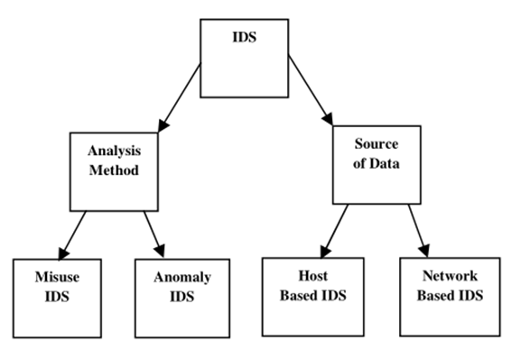
Классификация IDS

Slide 5
Подходы к анализу активности
Использование
сигнатур
Выявление аномалий
Иные подходы

Slide 6
Использование сигнатур
Плюсы
Хорошо распознает известные атаки
Не требователен к ресурсам и легко работает в реальном времени
Минусы
Не распознаёт неизвестные атаки
Составление сигнатур трудоёмкий процесс

Slide 7
Выявление аномалий
Плюсы
Может детектировать неизвестные атаки
Минусы
Сложно (задача определения порога)
Вычислительно сложно (из-за постоянного обновление данных)
Большее число ложных тревог

Slide 8
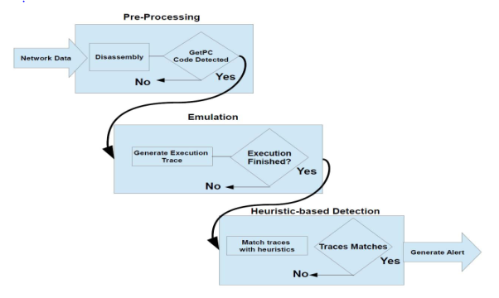
Пример иного подходы: "песочница" для обнаружения shellcode во входящем трафике

Slide 9
Подходы к выявлению аномалий(Условная классификация)
Выявление аномалий
Машинное обучение
Статистический анализ
Экспертные системы

Slide 10
Машинное обучение
С учителем(классификация)
Классические алгоритмы классификации(DT, SVM, * boosting)
Проблема с набором данных
Без учителя(кластеризация)
DBSCAN, k-Means, EM
В основном используются для вспомогательных целей

Slide 11
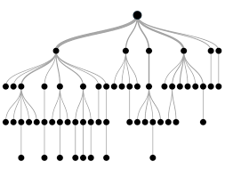
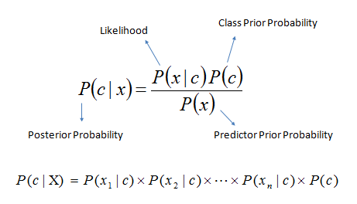
Пример: комбинация NaiveBayse и DT
+

Slide 12
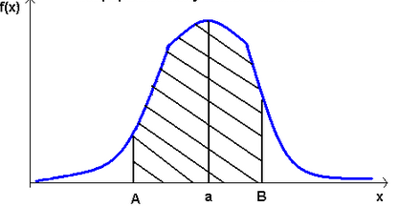
Статистический подход
Создание и\или применение некой статистической модели

Slide 13
Статистический подход
Статистические методы выявления аномалий основаны на создании статистической модели одной или нескольких переменных величин таких как, например, объём сетевого трафика или количество сетевых соединений в час.

Slide 14
Экспертные системы

Slide 15
Экспертные системы
Экспертные системы основаны на составленном экспертом(человеком) наборе правил, определяющих нормальную активность. В качестве примера такого подхода можно привести цепь Маркова: некоторая абстрактная система, переходящая из одного состояния в другое с заданной вероятностью. Состояния системы задаются специалистом, а вероятности перехода определяются на основе данных, полученных из наблюдений за ИС. Таким образом, если в ходе работы наша система оказалась в состоянии, которому соответствует низкая вероятность перехода, то активность, приведшая к этому, считается аномальной.

Slide 16
КОНЕЦ, спасибо за внимание.

